Slide 1
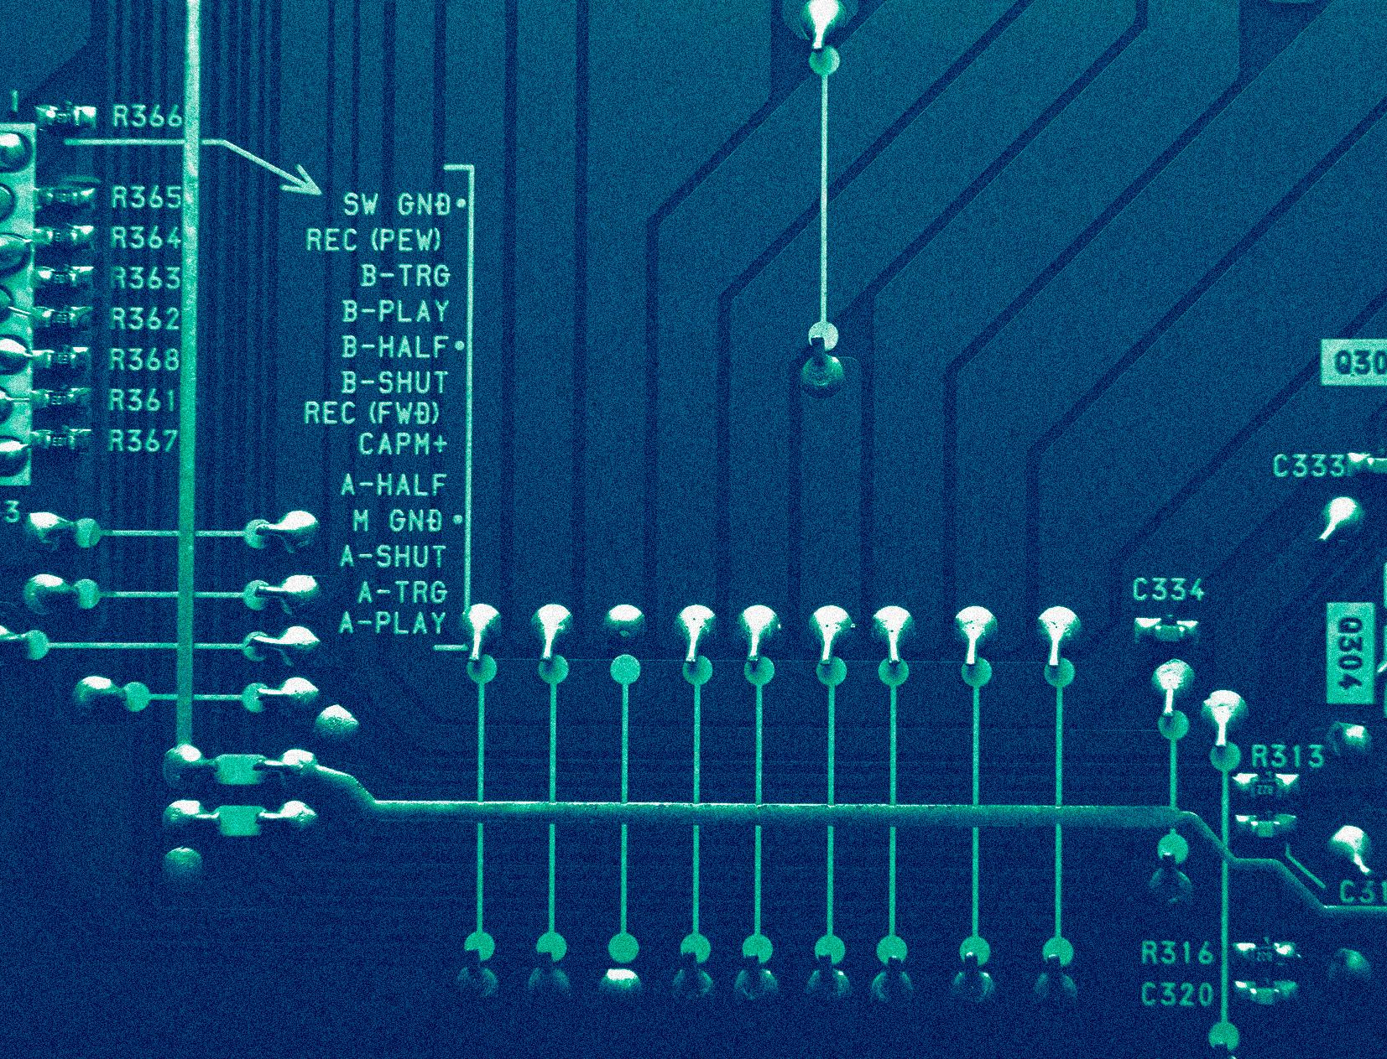
FUNDAMENTOS DE LOS SISTEMAS EXPERTOS
UNIVERSIDAD NACIONAL MAYOR DE SAN MARCOS
GRUPO 4 - INTEGRANTES:
CORDOVA SILVA, Giuseppe Jefferson
GONZALES ROJAS, Manuel Hernan
DE LA CRUZ GUILLEN, Ivan Paolo
PEREZ GRADOS, Jose Luis
RAFAEL JAVIER, Hector Imanol
ROJAS HURTADO, Karen Antonia
TORRES ESPINOZA, Alejandro Paul
VILCHEZ GIRALDO, Jamie Edinso

Slide 2

Definición de sistemas expertos
Un sistema experto es un sistema informático capaz de razonar y actuar al nivel de una persona experta en un campo o actividad en específico. Se caracteriza por igualar o superar las habilidades de un ser humano en un área de conocimiento en concreto.
Los sistemas expertos son un subconjunto de la inteligencia artificial y, como tal, es una de las tantas aplicaciones que pretende igualar o superar los conocimientos y habilidades de los humanos expertos.

Slide 3
Arquitectura de sistemas
expertos - Componentes
Módulo de adquisición del conocimiento
Motor de inferencia
Base de datos
Base de conocimientos
Módulo de explicación
Interfaz de Usuario

Slide 4
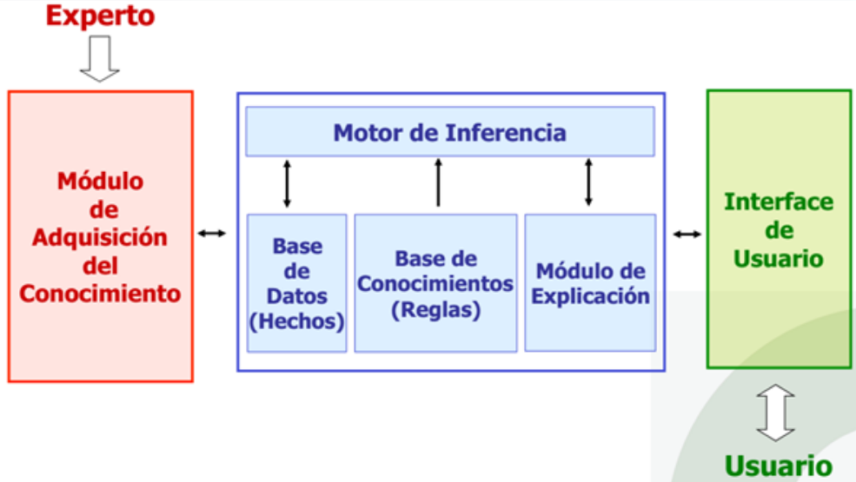
Arquitectura de sistemas expertos - Interrelación de componentes

Slide 5
Taxonomía de los Sistemas Expertos
Sistemas basados en reglas
Sistemas basados en casos
Sistemas basados en modelos
Por capacidad de razonamiento
Taxonomía de los Sistemas Expertos
Sistemas expertos deterministas
Sistemas expertos probabilísticos
Sistemas expertos difusos
Por grado de incertidumbre
Sistemas expertos médicos
Sistemas expertos en ingeniería
Sistemas expertos financieros
Sistemas expertos en agricultura, manufactura, educación, y muchos
otros campos.
Por dominio de aplicación

Slide 6
Aplicaciones de los Sistemas Expertos
Medicina
Ingenieria
Finanzas
Educacion
Agricultura
Fraudes
Industria
Ayudan a los médicos en el diagnóstico de enfermedades, planificación de tratamientos y recomendación de terapias.
Se emplean en el diseño y mantenimiento de sistemas y productos complejos, como aeronaves o sistemas de energía.
Ayudan a los inversores a tomar decisiones de inversión y a los bancos en la evaluación de riesgos crediticios.
Pueden proporcionar tutoría personalizada en línea o asesoramiento académico.
Ayudan a los agricultores en la gestión de cultivos, control de plagas y optimización de la producción.
Ayudan en la detección de actividades fraudulentas en transacciones financieras y comerciales.
Monitorizan y controlan procesos complejos en la industria química, petroquímica y manufacturera.

Slide 7
Requisitos para el desarrollo de sistemas expertos
Conocimiento Experto
Base de Datos de Conocimiento
Motor de Inferencia
Interfaz de Usuario
Sistema de Adquisición de Conocimiento
Mecanismos de Explicación
Gestión de la Incertidumbre
Evaluación y Validación:

Slide 8

Ventajas del uso de sistemas expertos
Conocimiento especializado
Consistencia
Capacidad de aprendizaje
Toma de decisiones

Slide 9

MECANISMOS
BASICOS DE
INFERENCIA

Slide 10
CONTROL ADELANTE
Recorre la base de datos con la idea de llegar de ese antecedente al consecuente produciendo determinados hechos, está basado en dos algoritmo Unicidad y Recursividad
¿El hecho D se producirá si tenemos inicialmente el hecho H, K?.
Base inicial de Hechos: H, K
Base de reglas
R1 A -> E
R2 B -> D
R3 H -> A
R4 E y G -> C
R5 E y K -> B
R6 D y E y K -> C
R7 G y K y F -> A
Solución
Reglas Base de datos
(R3) H->A A, H, K
(R1) A -> E A, E, H, K
(R5) E y K -> B A, B, E, H, K
(R2) B -> D A, B, D, E, H, K
Llegamos a que el hecho D se producirá.

Slide 11
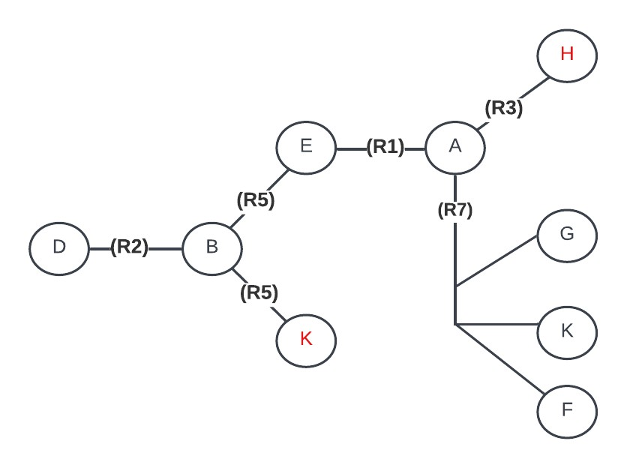
CONTROL ATRÁS
Parte del consecuente para averiguar si implica algún evento antecedente.
¿El hecho D implica los eventos o hechos H, K?.
Base de reglas
R1 A -> E
R2 B -> D
R3 H -> A
R4 E y G -> C
R5 E y K -> B
R6 D y E y K -> C
R7 G y K y F -> A

Slide 12
Ejemplo - Medicina
Base inicial de hechos
Mancha (Gram-Positiva)
Alergia (Tetraciclina)
Base de reglas
R1: Si la mancha es Gram-Positiva -> organismo streptococcus
R2: Si la mancha es Gram-Negativa -> organismo entero coli
R3: Si organismo streptococcus -> la penicilina está indicada
R4: Si la penicilina está indicada y se desconocen alergia -> preguntar sobre alergia penicilina
R5: Si la penicilina está indicada y el paciente no es alérgico -> prescribir penicilina
Conclusión: Prescribir penicilina

Slide 13
GRACIAS

